Slide 1
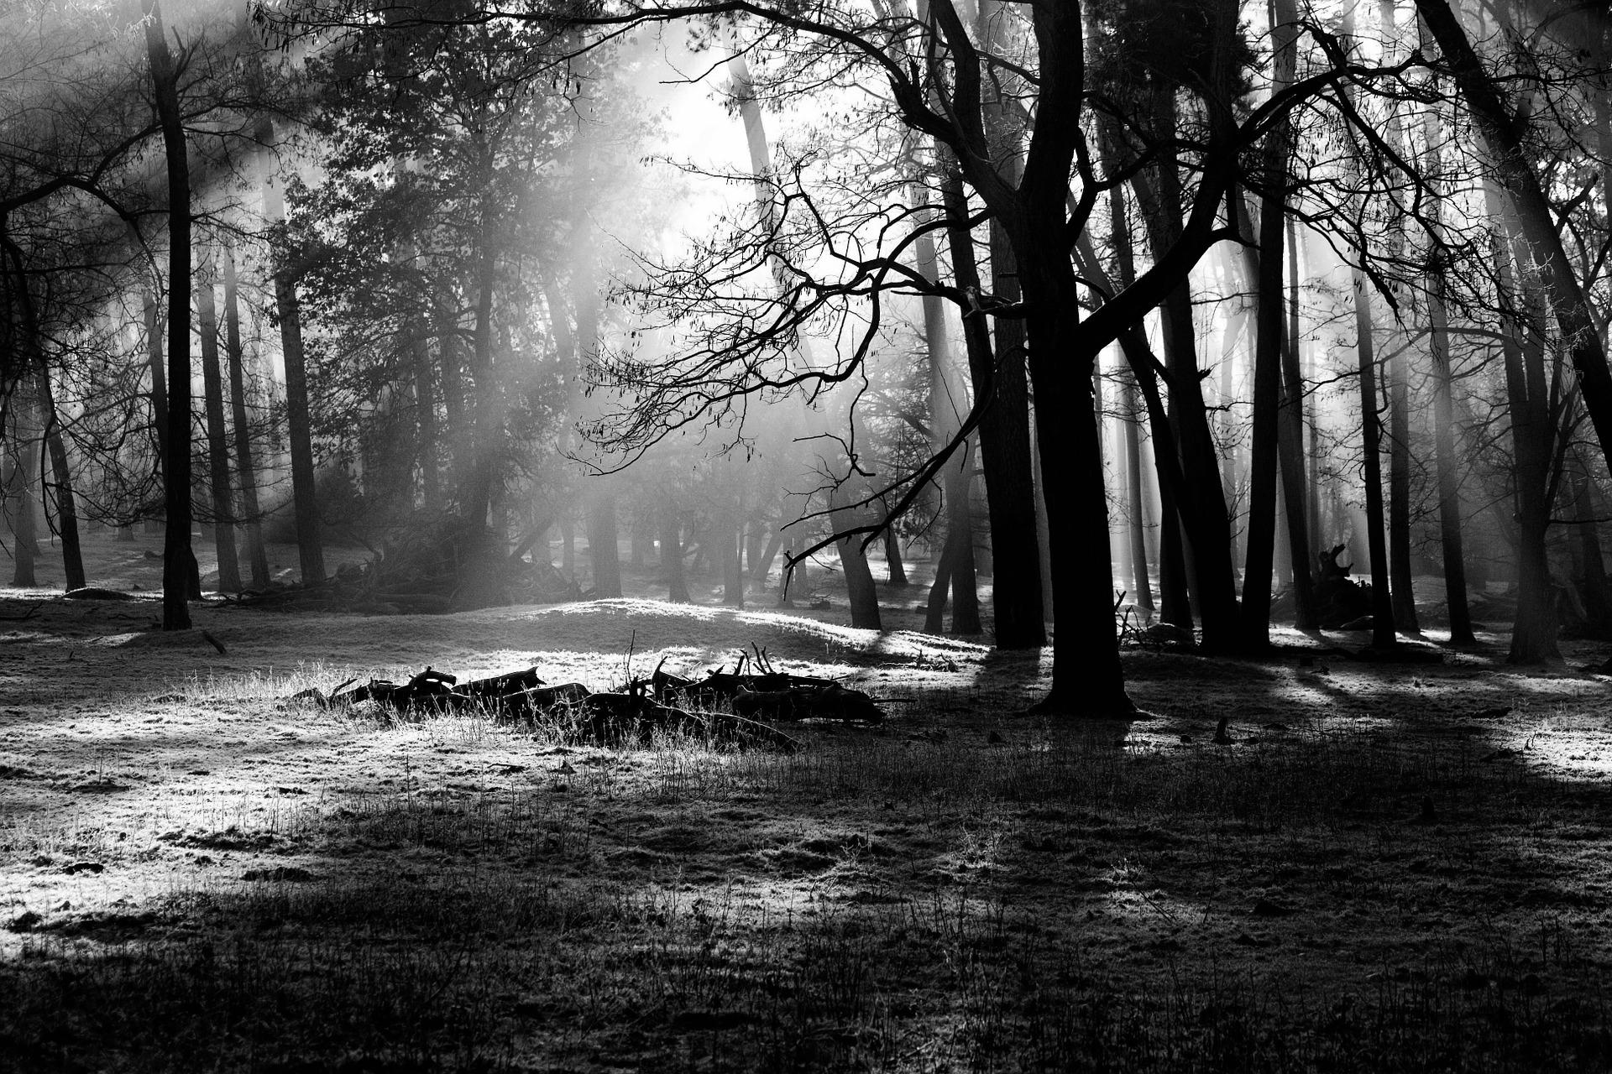
Quản Lý Khách Sạn Luxury Hotel
Báo Cáo Cuối Kỳ
I
Nhóm BASIC_CNPM
Thành viên:
Võ Minh Nhựt - 45 01 104 167
Đỗ Quang Nghĩa - 45 01 104 156
Notes:
https://pixabay.com/en/forest-light-mood-light-beam-657902/

Slide 2
Nội Dung Báo Cáo
I
II
III
IV
V
THIẾT KẾ GIAO DIỆN PHẦN MỀM (WEB ĐẶT PHÒNG KHÁCH SẠN)
KHẢO SÁT BÀI TOÁN
ĐẶC TẢ YÊU CẦU BÀI TOÁN
PHÂN TÍCH YÊU CẦU
KẾT LUẬN
DEMO

Slide 3
I. KHẢO SÁT BÀI TOÁN
03
Khảo sát bài toán
01
Mô tả yêu cầu bài toán
04
Xây dựng biểu đồ phân cấp chức năng (BFD)
02
Thông tin cơ bản cho nghiệp vụ của bài toán
05
Xây dựng kế hoạch dự án
Notes:
https://pixabay.com/en/entrepreneur-startup-start-up-man-593358/

Slide 4
I.1) Mô Tả Yêu Cầu Bài Toán
02
Phần dành cho nhân viên
Xác nhận CMND của người đại diện, giao chìa khóa và xác nhận quá trình giao phòng hoàn tất trên hệ thống.
Nhận chìa khóa, in hóa đơn tính tiền cho khách hàng, và chờ nhân viên tạp vụ gọi điện thoại thông báo phòng vẫn ở trạng thái bình thường khi đó nhân viên thu ngân xác nhận quá trình trả phòng hoàn tất.
01
Phần đặt phòng trên nền web
Người dùng có thể đăng kí đặt phòng từ kết quả tìm kiếm ở trên. Sau khi đặt phòng xong, hệ thống sẽ xuất ra giấy xác nhận đặt phòng cùng với mã số đặt phòng.
02
Phần dành cho khách hang đang sử dụng phòng
Thông tin này sẽ được hiển thị lên trên trang web đặt phòng
Mô tả
Notes:
https://pixabay.com/en/office-sitting-room-executive-730681/
https://pixabay.com/en/imac-ipad-computer-tablet-mobile-605421/

Slide 5
I.2) Thông tin cơ bản cho nghiệp vụ của bài toán
Người dùng chọn địa điểm muốn đến và khoảng thời gian họ muốn đặt phòng, hệ thống sẽ liệt kê ra tất cả các khách sạn ở đó cùng với danh sách các loại phòng còn trống.
Người dùng có thể đăng kí đặt phòng từ kết quả tìm kiếm ở trên. Sau khi đặt phòng xong, hệ thống sẽ xuất ra giấy xác nhận đặt phòng cùng với mã số đặt phòng.
Tiếp tân xác nhận giấy CMND và giao phòng, khi khách hàng trả phòng thì thu khóa phòng và in hóa đơn.
Trong khi sử dụng khách hang có thể yêu cầu dịch vụ cũng như đánh giá khách sạn.
Notes:
https://pixabay.com/en/office-sitting-room-executive-730681/
https://pixabay.com/en/imac-ipad-computer-tablet-mobile-605421/

Slide 6
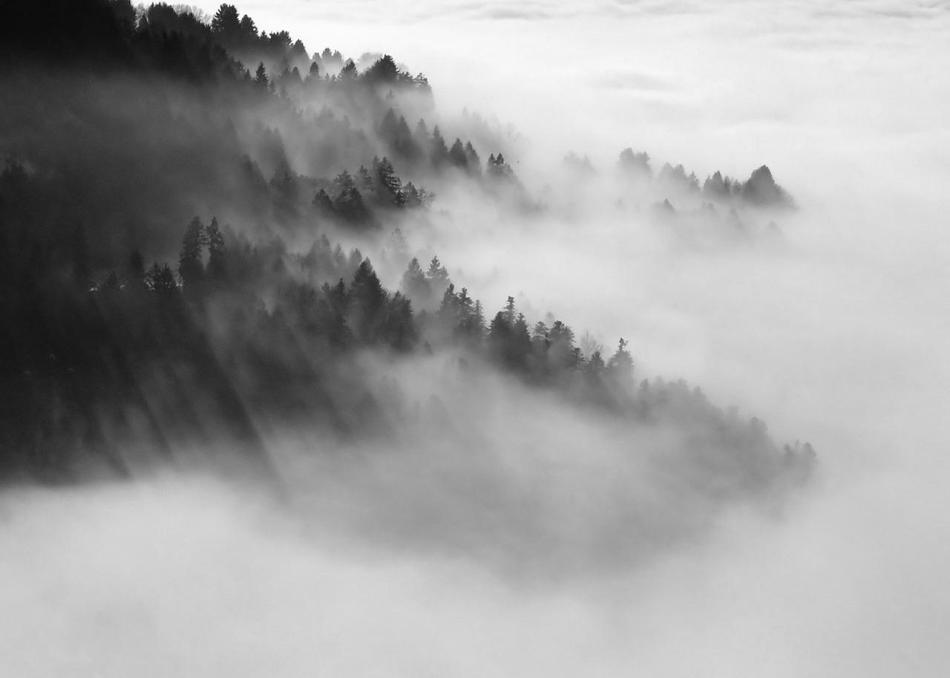
I.3) Khảo Sát Bài Toán
Hệ thống hiện nay
Giai đoạn đăng ký phòng
Quầy tiếp tân chịu trách nhiệm lưu tình trạng từng phòng trong khách sạn để đảm bảo phân chia đủ các phòng cho khách hàng và ghi nhận doanh thu chi tiết từng ngày để báo cáo cho cấp trên
Giai đoạn trong lúc sử dụng phòng
Khách hàng khi muốn sử dụng thêm dịch vụ cần phải gọi điện thoại xuống quầy tiếp tân để yêu cầu và nhân viên tiếp tân sẽ tiếp nhận yêu cầu sau đó ghi nhận hóa đơn phòng đó.
Giai đoạn trả phòng
Khách hàng sẽ xuống quầy tiếp tân để đọc số phòng của mình cho nhân viên tiếp tân để in hóa đơn thanh toán phòng và sau đó khách sẽ được nhận một tờ khảo sát khách sạn sẽ do khách điền ghi nhận và trả cho khách sạn
Nhược điểm
- Khách hàng gặp trở ngại khi đi tìm kiếm khách sạn để du lịch hoặc công tác
- Gặp trục trặc trong du lịch khi chưa đặt phòng trướ c bằng online nếu kế hoạch du lịch là thuê khách sạn theo chuyến đi
- Khách hàng cần sử dụng dich vụ phải gọi điện cho phòng tiếp tân để yêu cầu
- Khách hàng sẽ bị hạn chế giao tiếp với khách sạn
Notes:
https://pixabay.com/en/forest-fog-nature-winter-trees-547363/

Slide 7
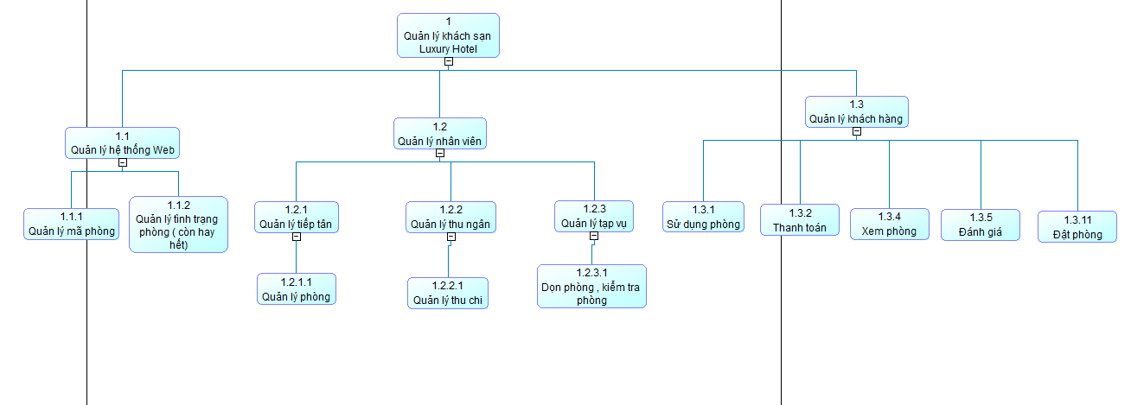
I.4) Xây dựng biểu đồ phân cấp chức năng (BFD)

Slide 8
I.5) Xây dựng kế hoạch dự án
Công việc |  | Thời gian (số giờ làm việc) | Số người
Khảo sát bài toán | Mô tả yêu cầu bài toán; Khảo sát bài toán | 1 ngày | 1 người
 | Xác định thông tin cơ bản cho nghiệp vụ của bài toán
 | Xây dựng biểu đồ phân cấp chức năng (BFD)
 | Xác định thời gian thực hiện
Thiết kế | Thiết kế biểu đồ use- case | 1 ngày | Cả nhóm
 | Thiết kế mô hình quan niệm CDM
 | Thiết kế mô hình vật lý PDM
 | Thiết kế Web | 1-2 ngày
Viết báo cáo |  | 2 ngày | 1 người
Soạn slide trình chiếu |  |  | 1 người
Quay video thuyết trình |  |  | 1 người
Bản quản lý các rủi do đơn giản trong quá trình thực hiện dự án
Bản kế hoạch đơn giản cho dự án
Công việc/Hoạt động | Rủi ro |  |  | Quản lý rủi ro
 | Mối nguy | Rủi ro | Mức độ | Chiến lược | Biện pháp
Thống kê, ghi | Bị mất dữ liệu | Không có dữ liệu sao lưu dự phòng | Trung bình | Phòng tránh | Sao lưu dữ liệu
Notes:
https://pixabay.com/en/student-typing-keyboard-text-woman-849825/
https://pixabay.com/en/architecture-building-business-city-1868016/
https://pixabay.com/en/office-sitting-room-executive-730681/

Slide 9
II. Đặc Tả Yêu Cầu Bài Toán
Sơ đồ use case diagram
Các
tác nhân và các Use Case cần thiết cho hệ thống
Mô tả chức năng

Slide 10
II. 1) Các tác nhân và các use case cần thiết cho hệ thống
1.b) Use case
1.a) Các tác nhân
Đặt phòng
Đăng xuất
Thánh toán
Đăng nhập
Xem phòng
Sử dụng phòng
Khách hàng
Nhân viên tiếp tân
Nhân viên tạp vụ
Nhân viên thu ngân

Slide 11
II. 1) Các tác nhân và các use case cần thiết cho hệ thống
1.b) Yêu cầu chức
năng
1.b) Yêu cầu không chức năng
Hạn chế thấp nhất sai sót có thể xảy ra trong quá trình sử dụng chương trình.
Hỗ trợ cảm ứng.
Hệ thống chạy nhanh, ổn định, chính xác, an toàn.
Giao diện thân thiện, dễ sử dụng.
Bảo mật thông tin cao.
Hệ thống chiếm ít tài nguyên của máy tình.
Chức năng Quản lý hệ thống
Chức năng Quản lý Khách hàng
Quản lý Phòng
Chức năng hiển thị danh mục
Chức năng xử lí
Notes:
https://pixabay.com/en/entrepreneur-startup-start-up-man-593358/

Slide 12
II. 1) Các tác nhân và các use case cần thiết cho hệ thống
1.d) Các Use case cần thiết cho hệ thống và đặt mã cho các use case
1.c) Bảng liệt kê các tác nhân và mô tả thông tin cho các tác nhân
STT | Mã usecase | Tên usecase | Mô tả Usecase | Tác nhân tương tác
1 | UC01 | Đăng nhập | Đăng nhập tài khoản để đặt phòng | Khách hàng
2 | UC02 | Xem phòng | Xem thông tin phòng | Khách hàng
3 | UC03 | Đặt phòng | Đặt phòng phù hợp | Khách hàng, Nhân viên tiếp tân
4 | UC04 | Sử dụng phòng | Khách sử dụng phòng và dịch vụ phòng | Khách hàng, Nhân viên tạp vụ, Nhân viên viên thu ngân
5 | UC05 | Thanh toán | Thanh toán tiền phòng | Khách hàng, Nhân viên thu ngân
6 | UC06 | Đăng xuất | Đăng xuất tài khoản | Khách hàng
STT | Tên tác nhân | Mô tả tác nhân
1 | Khách hàng | Người tìm kiếm , xem phòng, đặt phòng, đánh giá phòng
2 | Nhân viên tiếp tân | Người quản lý phòng khách sạn, tương tác khách hàng
3 | Nhân viên tạp vụ | Người kiểm tra phòng
4 | Nhân viên thu ngân | Người ghi lại dịch vụ và nhận thanh toán của khách
Notes:
https://pixabay.com/en/camera-olympus-digital-camera-541213/
https://pixabay.com/en/the-device-hospital-surgery-1822457/
https://pixabay.com/en/student-typing-keyboard-text-woman-849825/

Slide 13
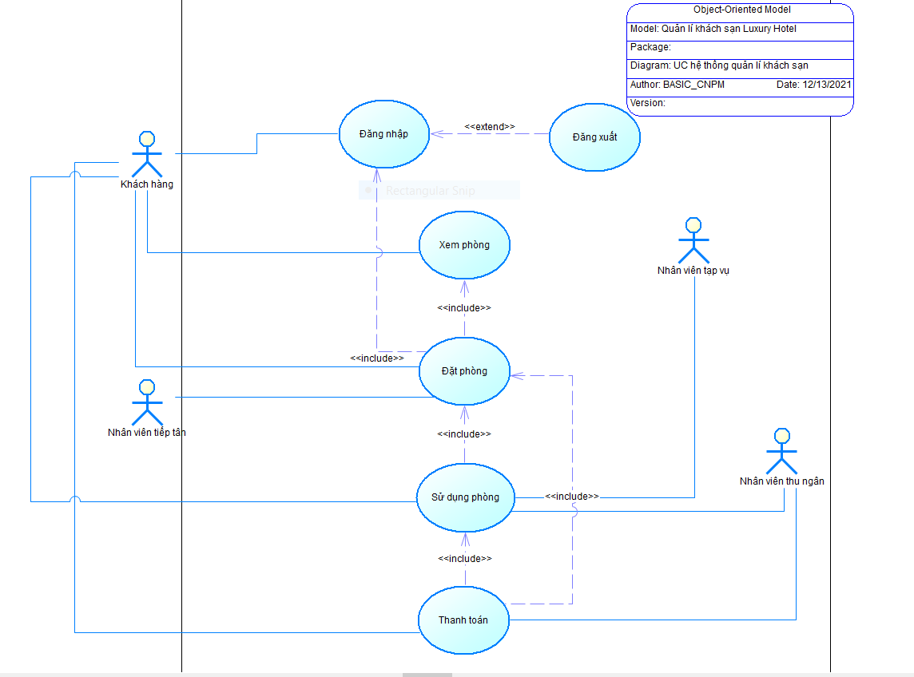
II. 2) Sơ đồ Use
case diagram
Quản lý khách sạn Luxury Hotel
Notes:
https://pixabay.com/en/student-typing-keyboard-text-woman-849825/
https://pixabay.com/en/architecture-building-business-city-1868016/
https://pixabay.com/en/office-sitting-room-executive-730681/
https://pixabay.com/en/entrepreneur-startup-start-up-man-593358/

Slide 14
II. 3) USE CASE DESCRIPTION
Use case Name: Sử dụng phòng | ID: UC04 | Importance level: High
Primary Actor Khách hàng, nhân viên tạp vụ, nhân viên thu ngân | Use Case Type: Detail, essential
Stackholders & Interests: Khách hàng – Thực hiện quá trình sử dụng phòng Nhân viên tạp vụ - Thực hiện dịch vụ khách hàng yêu cầu Nhân viên thu ngân – Ghi nhận những dịch vụ khách hàng đã sử dụng
Brief Description: Use case này mô tả khách hàng sử dụng phòng
Trigger: (none) Type: External
Relationship: Association: Khách hàng, nhân viên tạp vụ, nhân viên thu ngân Include: Đặt phòng Extend: (none) Generalization: (none)
Normal Flow of Events: Khách hàng đăng kí đặt phòng Hệ thống sẽ thực hiện use case “Đặt phòng” Trong quá trình sử dụng phòng, khách hàng có thể yêu cầu 1 số dịch vụ Nhân viên tạp vụ thực hiện dịch vụ mà khách hàng yêu cầu Nhân viên thu ngân ghi lại dịch vụ khách hàng đã sử dụng Sau 9 giờ sáng, khách hàng nhận xét phòng có dọn dẹp sạch sẽ hay không Khách hàng có thể chụp hình, comment và like những comment cũ hoặc hình cũ của người ở trước Hệ thống sẽ đưa hình chụp, comment của khách hàng lên trang web đặt phòng
3.e) Use case thanh toán
Use case Name: Đặt phòng | ID: UC03 | Importance level: High
Primary Actor: Khách hàng, nhân viên tiếp tân, hệ thống | Use Case Type: Detail, essential
Stackholders & Interests: Khách hàng – Thực hiện quá trình đặt phòng và nhận phòng Nhân viên tiếp tân – Kiểm tra thông tin đặt phòng và giao phòng
Brief Description: Use case này mô tả khách hàng đặt phòng, nhân viên kiểm tra thông tin đặt phòng và giao phòng
Trigger: (none) Type: External
Relationship: Association: Khách hàng, nhân viên tiếp tân Include: Đăng nhập, xem phòng Extend: (none) Generalization: (none)
Normal Flow of Events: Khách hàng nhập tên đăng nhập, mật khẩu và nhấn nút “Đăng nhập” Hệ thống sẽ thực hiện use case “Đăng nhập” Khách hàng chọn địa điểm cần đến Hệ thống sẽ thực hiện use case “Xem phòng” Khách hàng đăng kí đặt phòng Sau khi đặt phòng xong, hệ thống sẽ xuất giấy xác nhận đặt phòng cùng với mã số phòng Khách xuất trình giấy xác nhận đặt phòng Nhân viên tiếp tân kiểm tra thông tin bằng mã số đặt phòng Nhân viên tiếp tân tiến hành thủ tục giao phòng và giao chìa khóa Khách hàng nhận chìa khóa và nhận phòng Nhân viên tiếp tân xác nhận quá trình giao phòng hoàn tất trên hệ thống
3.d) Use case sử dụng phòng
Use case Name: Thanh toán | ID: UC05 | Importance level: High
Primary Actor Khách hàng, nhân viên thu ngân | Use Case Type: Detail, essential
Stackholders & Interests: Khách hàng – Thực hiện quá trình trả phòng Nhân viên thu ngân – Thực hiện quá trình thanh toán
Brief Description: Use case này mô tả khách hàng trả phòng
Trigger: (none) Type: External
Relationship: Association: Khách hàng, nhân viên thu ngân Include: Sử dụng phòng Extend: (none) Generalization: (none)
Normal Flow of Events: Khách hàng sử dụng phòng Hệ thống sẽ thực hiện use case “Sử dụng phòng” Khách hàng trả phòng Nhân viên thu ngân nhận chìa khóa từ khách hang Nhân viên thu ngân in hóa đơn tính tiền Khách hàng trả tiền theo hóa đơn Nhân viên thu ngân xác nhận quá trình trả phòng hoàn tất
3.c) Use case đặt phòng
3.b) Use case xem phòng
3.a) Use case đăng nhập
Use case Name: Đăng nhập | ID: UC01 | Importance level: High
Primary Actor: Khách hàng, hệ thống | Use Case Type: Detail, essential
Stackholders & Interests: Khách hàng – Thực hiện quá trình đăng nhập
Brief Description: Use case này mô tả khách hàng đăng nhập
Trigger: Khách hàng nhập tên đăng nhập và mật khẩu và nhấn nút “Đăng nhập” Type: External
Relationship: Association: Khách hàng Include: (none) Extend: Đăng xuất Generalization: (none)
Normal Flow of Events: Hệ thống hiện thị màn hình đăng nhập Khách hàng nhập tên đăng nhập, mật khẩu sau đó nhấn nút “Đăng nhập” Hệ thống kiểm tra tên đăng nhập, mật khẩu Nếu hợp lệ, hệ thống thông báo đăng nhập thành công Nếu không hợp lệ, hệ thống thông báo lỗi
Use case Name: Xem phòng | ID: UC02 | Importance level: High
Primary Actor: Khách hàng, hệ thống | Use Case Type: Detail, essential
Stackholders & Interests: Khách hàng – Thực hiện quá trình xem phòng
Brief Description: Use case này mô tả khách hàng xem phòng
Trigger: Khách hàng chọn địa điểm muốn đến Type: External
Relationship: Association: Khách hàng Include: (none) Extend: Đăng xuất Generalization: (none)
Normal Flow of Events: Khách hàng chọn địa điểm cần đến Hệ thống liệt kê các khách sạn ở địa điểm đó Hệ thống sẽ hiện danh sách các loại phòng còn trống, cùng với hình ảnh, comment của những người đã

Slide 15
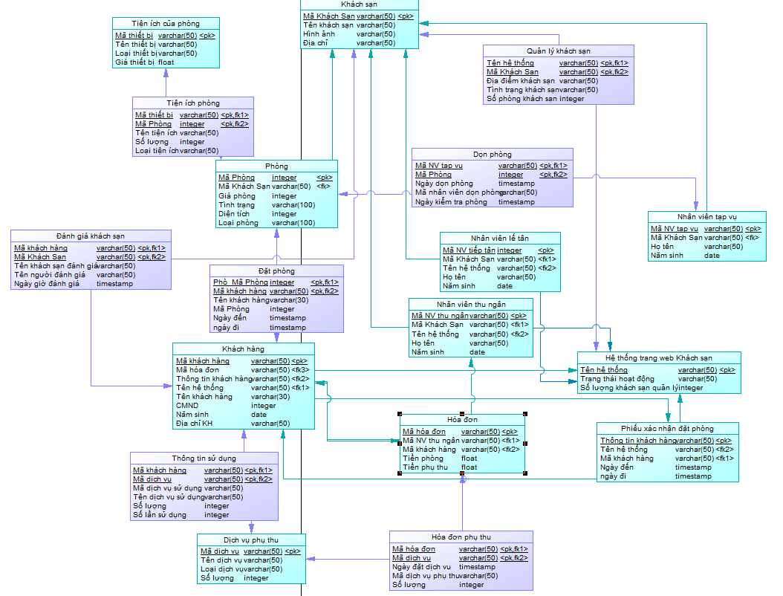
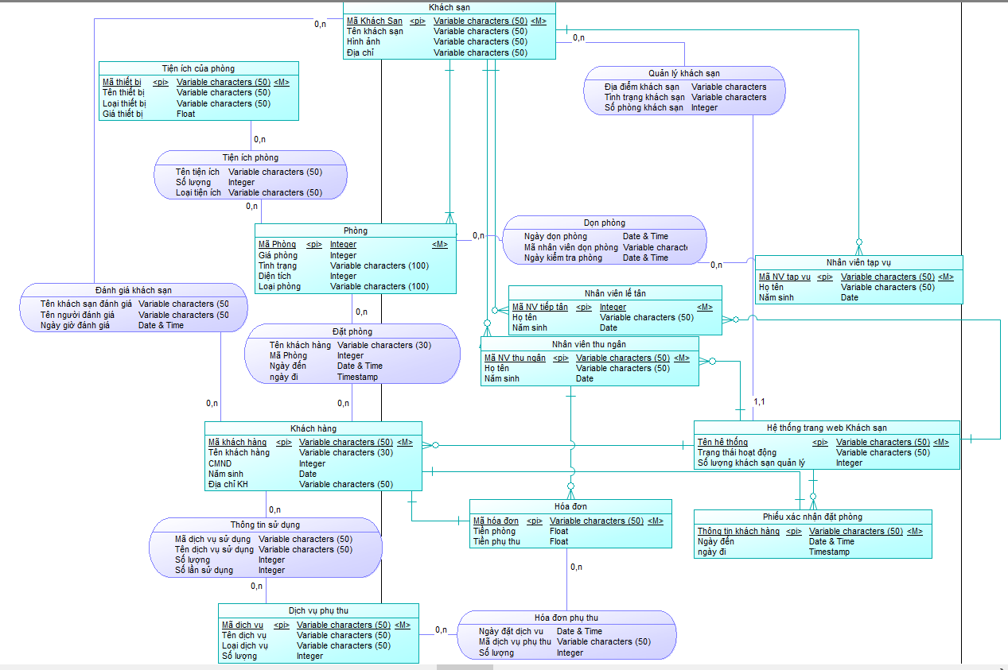

III. Phân Tích Yêu Cầu
2) PDM
1) CDM
Notes:
https://pixabay.com/en/forest-light-mood-light-beam-657902/
https://pixabay.com/en/bright-hanging-illuminated-1854161/

Slide 16
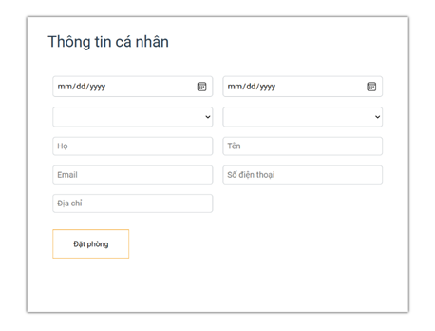
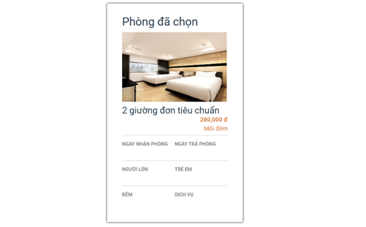
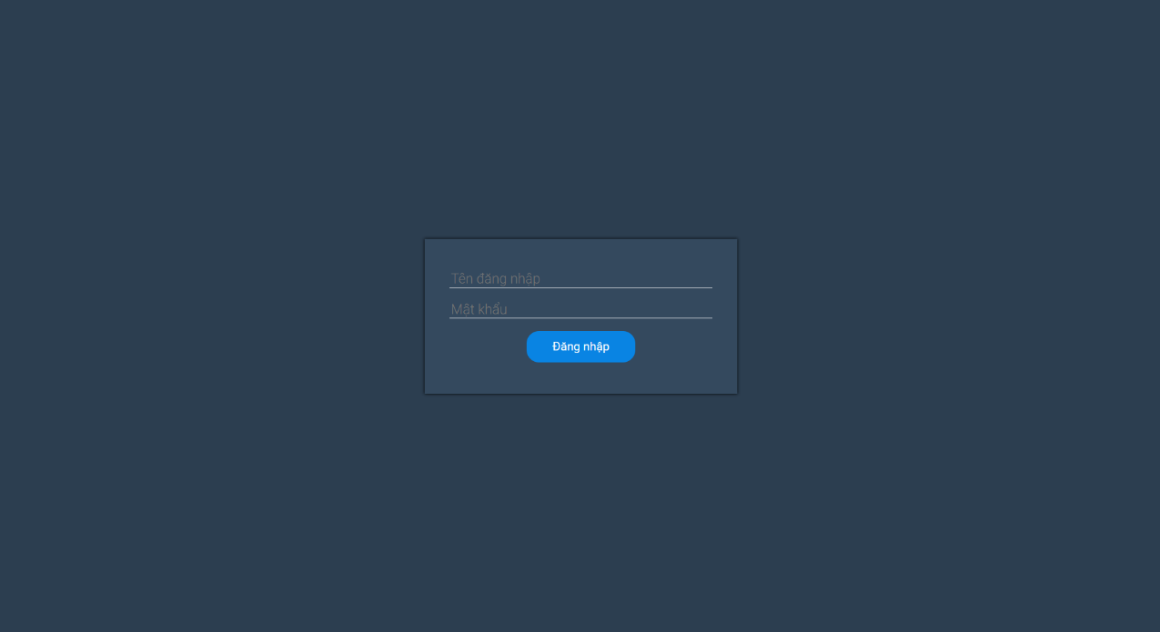
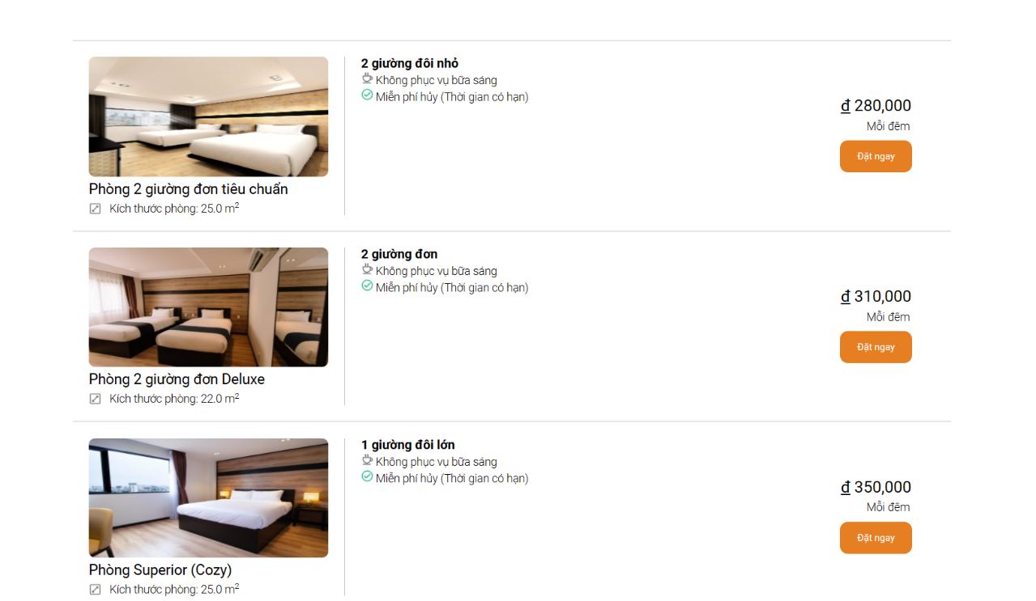
IV. Thiết Kế Giao Diện Phần Mềm
B.3) Người dung cung cấp thông tin để đặt phòng.
B.1) Người dung đăng nhập tên và mật khẩu
B.2) Sau khi đăng nhập thành công hệ thống sẽ chuyển sang trang chủ đặt phòng, nhấn nút “đặt ngay” để đặt phòng
B.4) Sau khi đặt phòng thành công hệ thống sẽ gửi giấy xác nhận cho người dùng
Notes:
https://pixabay.com/en/bright-hanging-illuminated-1854161/

Slide 17
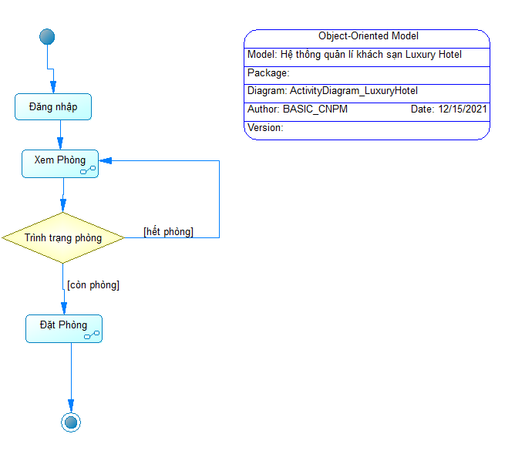
Phần tích Activity Diagram quản lý khách sạn
Notes:
https://pixabay.com/en/bright-hanging-illuminated-1854161/

Slide 18
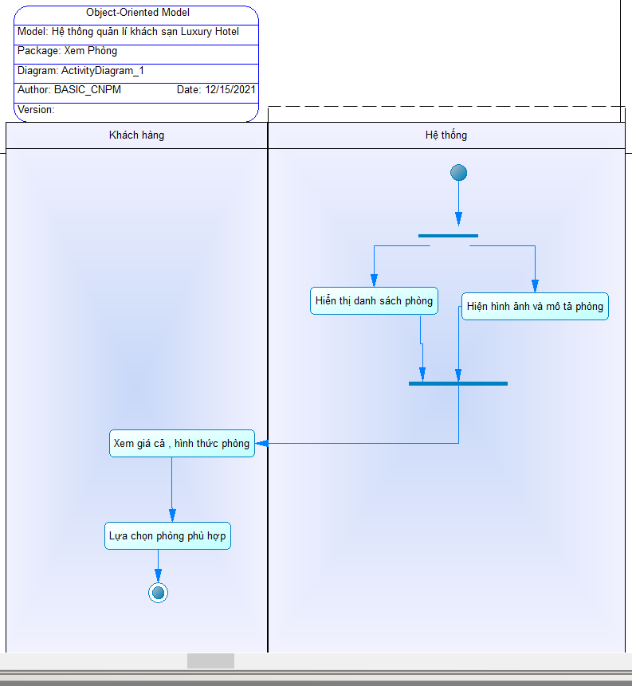
Phần tích Activity Diagram xem
phòng
Notes:
https://pixabay.com/en/bright-hanging-illuminated-1854161/

Slide 19
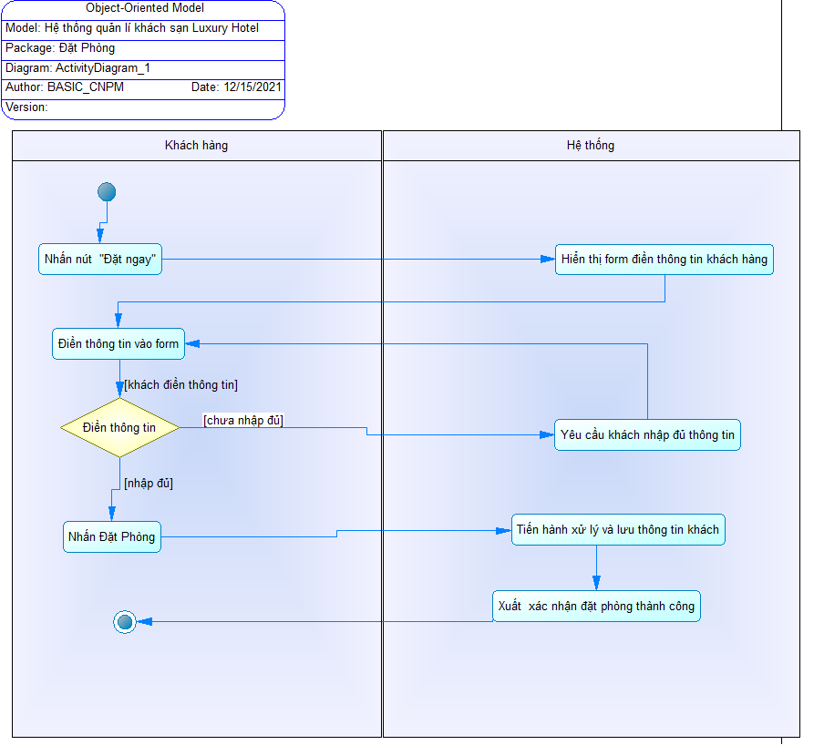
Phần tích Activity Diagram đặt phòng

Slide 20
I
IV. Kết Luận
Qua quá trình thực hiện các công việc nhóm, cuối cùng đồ án nhóm cũng đã hoàn thiện. Với sự giúp đỡ các thành viên trong nhóm với nhau thì cuối cũng đồ án nhóm cũng đã hoàn thành và qua nhiều lần kiểm tra-bổ sung-sửa chữa thì đồ án cũng đã hoàn thiện hơn đáp ứng nhủ cầu tối thiểu của một trang web đặt phòng cơ bản.
Tuy nhiên, do thời gian có hạn nên trong quá trình phát triển cũng còn 1 số phần mà chưa được hợp lý mà chưa thể sửa chữa ngay. Ngoài ra, còn một số lỗi nho nhỏ khác mà nhóm có thể chưa phát hiện ra và vì không có nhiều thời gian chúng em chỉ demo chức năng chính của bài toán Quản lý khách sạn Luxury Hotel.
Trong tương lai, nhóm chúng em sẽ cố gắng hoàn thiện phát triển phần mềm để mang lại một phần mềm có trải nghiệm tốt hơn, khắc phục được những nhược điểm bên trên. Nếu có điều kiện cho phép về thời gian, nhân lực nhóm có thể phát triển phần mềm thêm nhiều chức năng khác để giúp đơn giản hóa các công việc được thực hiện thủ công rất mệt mỏi và dễ bị nhầm lẫn.

Slide 21
Link Github

Slide 22

Notes:
You can safely remove this slide. This slide design was provided by Free Google Slides Templates – You can download more templates, shapes and elements for PowerPoint from http://freegoogleslidestemplates.com

